Slide 1
Цифровая среда. Образование
Управление по развитию взаимоотношений с партнерами
Руководители проекта:
Зиброва Анастасия: +7978-7538146
Степанова Валентина: +7978-2029299

Slide 2




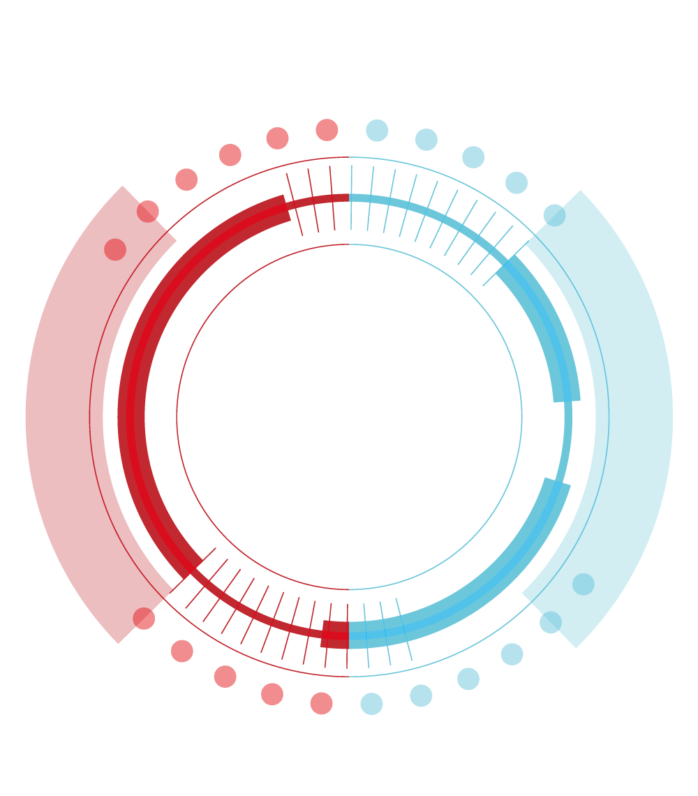
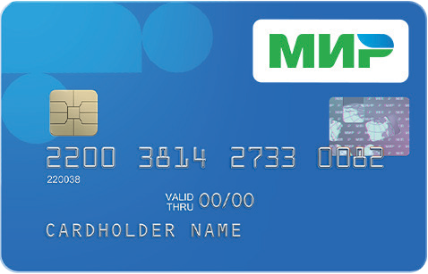
Цифровая экосистема
Личный кабинет
пользователя сервиса
Облачный цифровой
профиль гражданина
Нефинансовые сервисы
Финансовые сервисы
Транспорт
Терминалы самообслуживания
Образование
E-commerce
ЖКХ
Торгово-сервисные
предприятия
Туризм
Банкоматы
Здравоохранение
Лояльность и скидки
Карта любого банка ПС МИР, привязанная к облачному профилю

Slide 3



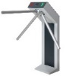




Комплексное решение для общеобразовательных учреждений
«Мама, я пришел!»
Мобильное приложение родителя
Система контроля
управления доступом
Автоматическая система оплаты проезда
Комбинат питания
Ядро системы
АИС Электронный журнал

Slide 4
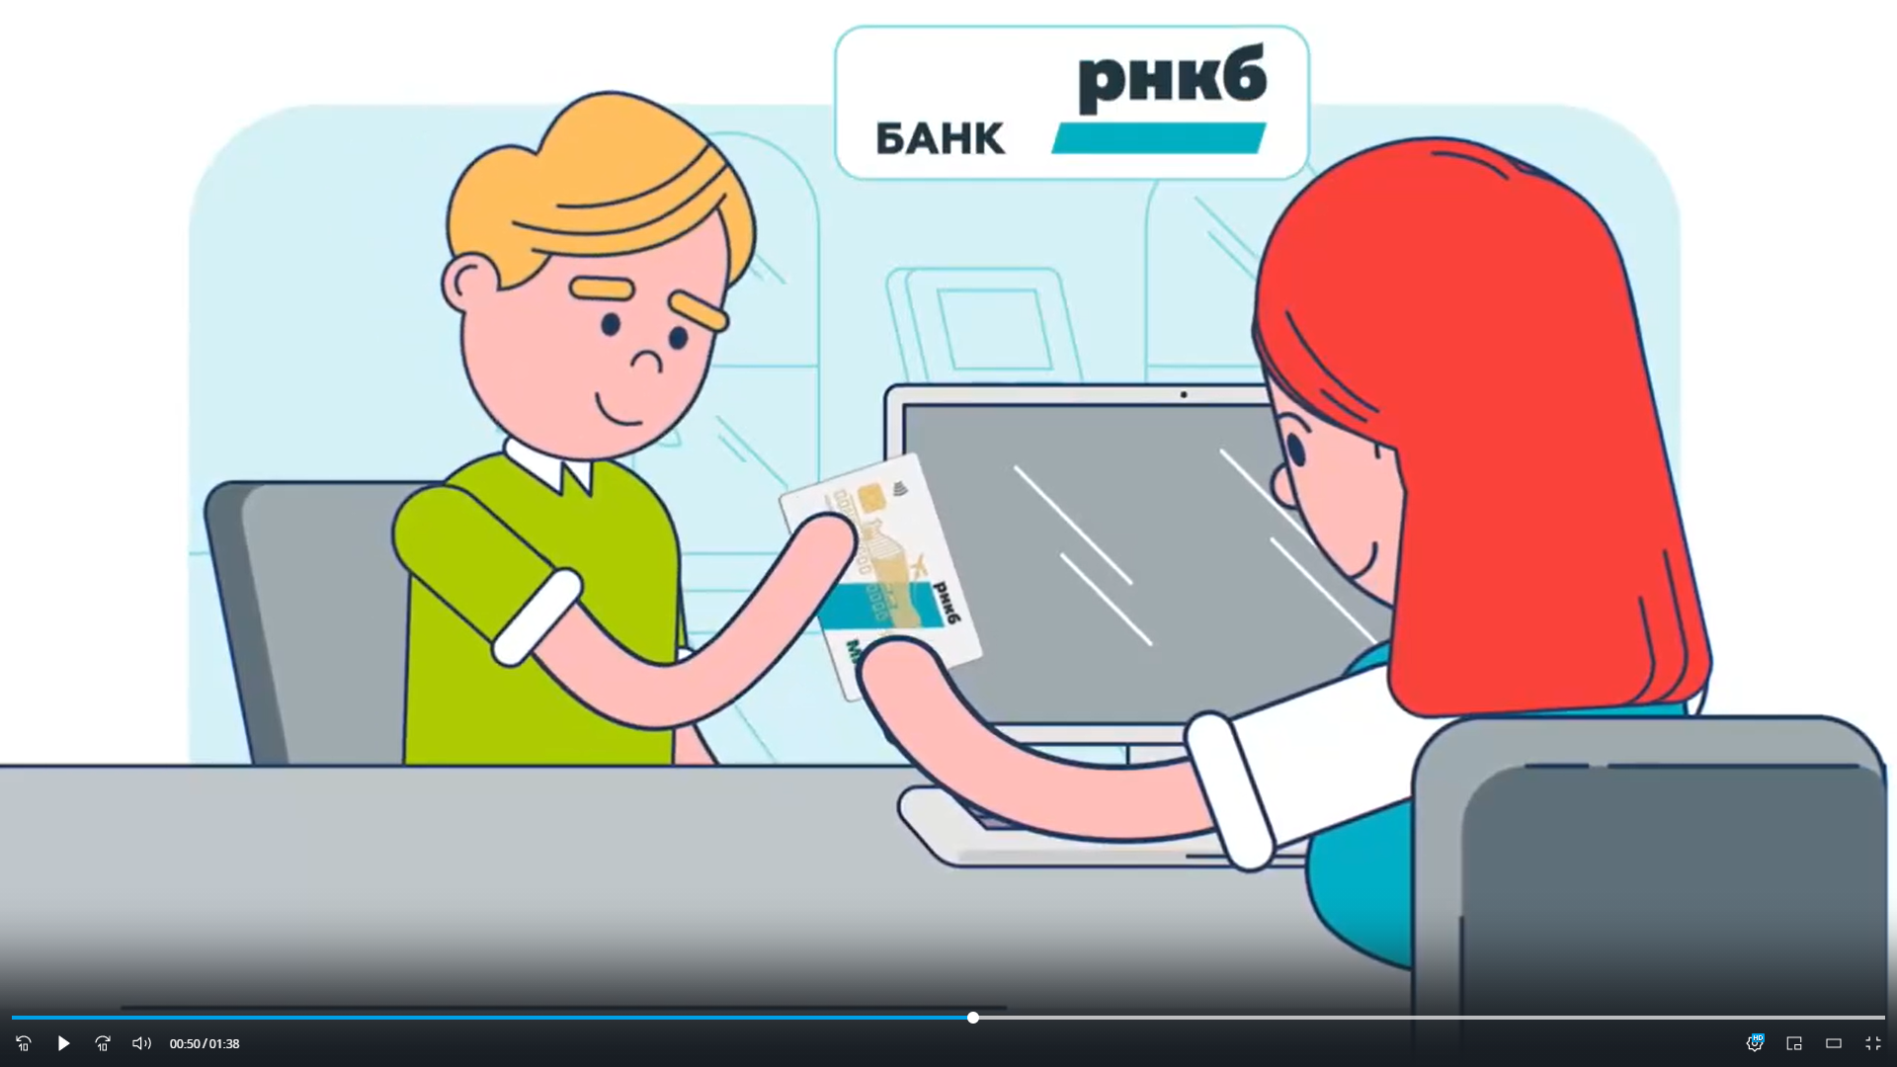


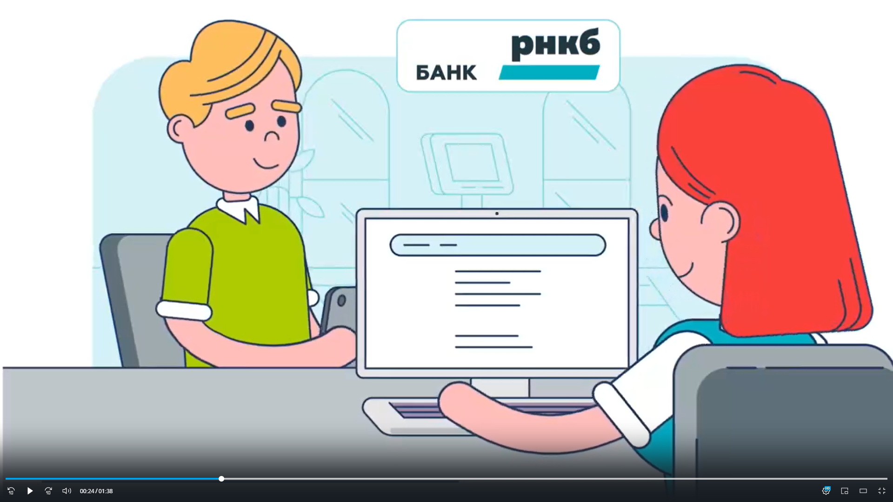
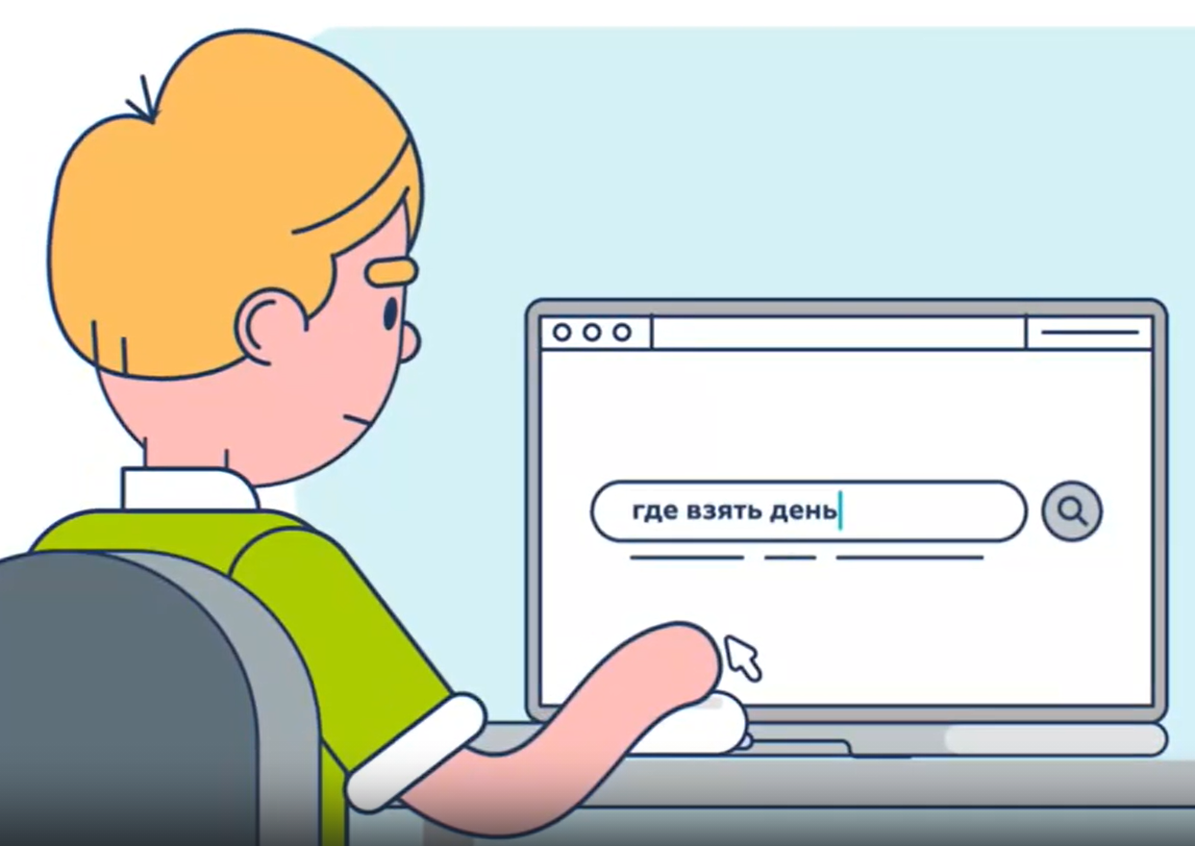
Простое внедрение для пользователей
выдача карт в офисах РНКБ и на Удаленном Рабочем Месте на территории школы
перевыпуск карт в
школе с активацией
карт в МП родителем
оплата проезда в транспортной сети в текущей схеме
возможность фиксации проезда льготных категорий
Расчет заказа
обеспечение допол-нительным оборудо-ванием для проведе-ния валидации дви-жения контингента
«планшетная» техно-логия обслуживания используется при отсутствии карт уча-щихся, а также для учета посетителей
автоматизация отчет-ности по питанию в соответствии с реальной посещае-мостью
- автоматизирован-ный контроль льгот
обеспечение расчета заказа, с возможностью компенсации стоимости с учетом льгот
безналичные расчеты
прозрачный и опера-тивный финансовый контроль

Slide 5


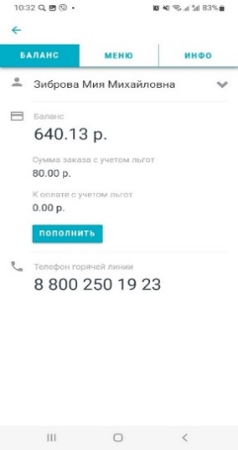
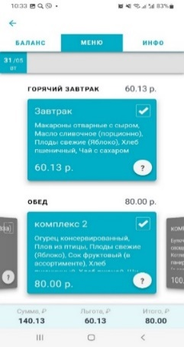
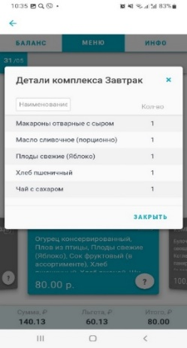
Весь функционал Системы доступен родителю в мобильном приложении РНКБ
1,5 млн. пользователей
Информация о совершенных поездках
Контроль и пополнение баланса лицевых счетов
Выбор меню по предпочтению ребенка
Прозрачность всех операций по оплате за питание и учету льгот

Slide 6


Выигрывают все участники
Автоматизация и электронный документооборот
Исключение несвойственных функций (сбор наличных денег и пр.)
Оперативное получение данных из Системы
Обеспечение безопасности учащихся за счет единого контура
Школа
Автоматизация процесса планирования закупок и продаж
Оптимизация финансовых задач
Безналичные расчеты и биллинговое взаимодействие в on-line,
Рост доходов за счет сокращения отходов и увеличения процента охвата горячим питанием учащихся
Комбинаты
питания
Контроль, выбор меню по предпочтению ребенка, безналичная оплата питания
Все сервисы в одном профиле «Цифровая среда»
Простота в использовании
Развитие финансовой грамотности
Родители

Slide 7
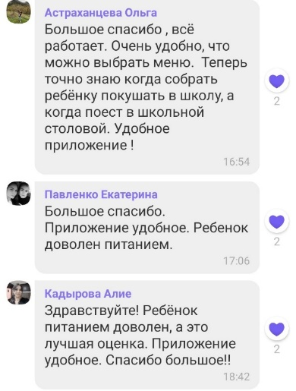
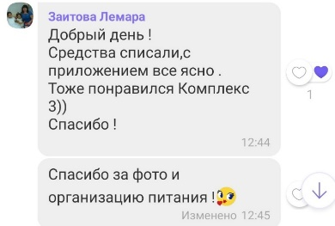
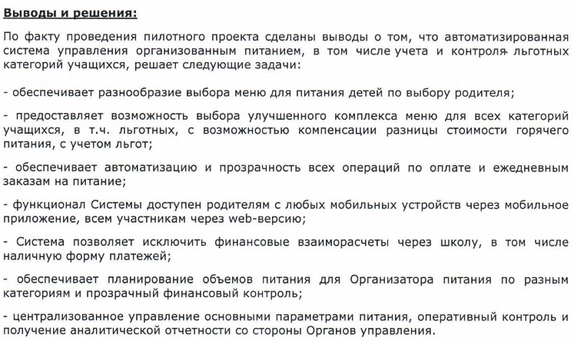
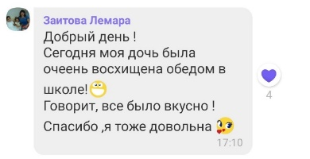

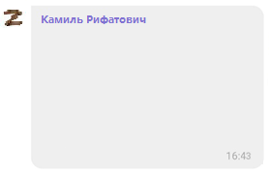
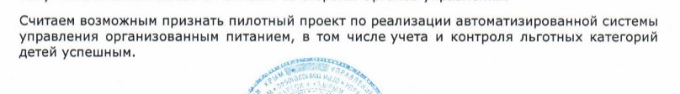
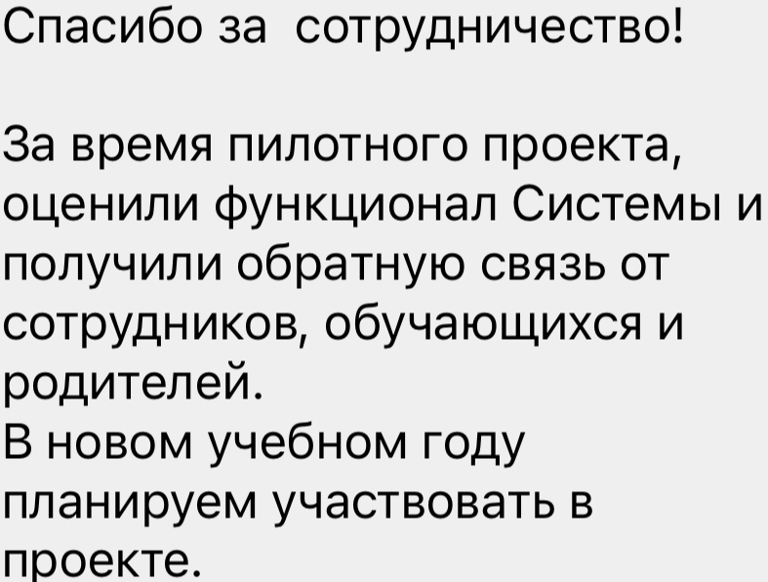
Лучшая оценка – отзывы пользователей
Родители
Школа
Комбинат
питания
Управление
образования

Slide 8
Цифровая среда гражданина РФ –
движение в цифровое будущее вместе!

